Slide 1

Projektas „Pedagogų kvalifikacijos tobulinimo ir perkvalifikavimo sistemos plėtra (III etapas)“ (Nr. VP1-2.2-ŠMM -02-V-01-010)
Parengė Saulė Paulikienė, Kretingos rajono Vydmantų gimnazija, Palangos Vlado Jurgučio pagrindinė mokykla

Slide 2
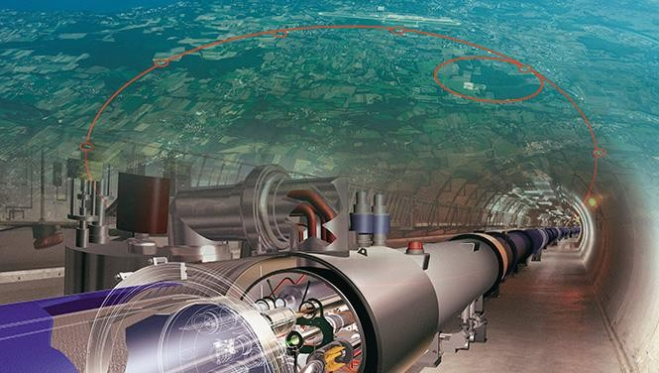
Elementariųjų dalelių fizikos atradimai iš laboratorijų labai sparčiai perkeliami į pramonę ir buitį. Tikėtina, kad ateityje sulauksime dar daugiau produktų, sukurtų remiantis greitintuvuose padarytais atradimais.
Štai keletas dalykų, kurie iš pirmo žvilgsnio visai nesisieja su dalelių greitintuvais.

Slide 3
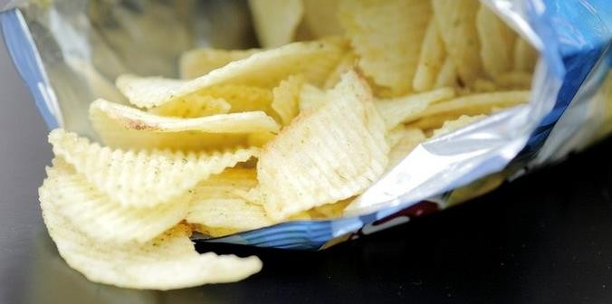
Ar jūsų įsigytas bulvių traškučių pakelis buvo sandariai uždarytas? Jei taip, padėkokite dalelių greitintuvams.
Greitintuvuose greitinamų dalelių srautai nukreipiami pageidaujama kryptimi. Kai krūvį turinti dalelė pralekia pro atomą, ji, sąveikaudama su to atomo elektronais, gali išmušti juos iš įprastinių orbitų ir nutraukti cheminius ryšius tarp atomų. Tokiu būdu vieni junginiai gali skilti, o kiti – polimerizuotis. Ši savybė – viena pirmųjų pramonėje pritaikytų dalelių greitintuvų funkcijų.
Bulvių traškučių pakelis pagamintas iš dviejų aliuminio folijos sluoksnių, sandariai sulipintų klijais. Tačiau jeigu klijai būtų džiovinami įprastiniu būdu, jie džiūtų per ilgai, kad tai būtų tinkama masinei gamybai. Klijai ilgai būtų lipnūs. Bet elektronų spinduliai juos sudžiovina akimirksniu.

Slide 4

Ant kai kurių daržovių pakuočių pavaizduotas ženklas rodo, kad maistas yra apdorotas
elektronų spinduliais ar jonizuojančiąja spinduliuote.
Spinduliuotė naikina tokius patogenus kaip salmonelės ar E. Coli bakterijos nuo obuolių, braškių, špinatų ir kitų produktų.
Elektronų spindulius galima sukalibruoti taip, kad jie naikintų
mikroorganizmus, bakterijas, virusus, bet neturėtų jokios įtakos pačiam maisto produktui – maistas netampa radioaktyvus.
Elektronų spinduliai yra visiškai kontroliuojami, be to, jie, kitaip negu protonų ar neutronų spinduliai, neskaido atomų branduolių.
Spinduliuotę skleidžia greitintuvas, todėl greitintuvą išjungus, baigiasi
ir visa spinduliuotė.

Slide 5
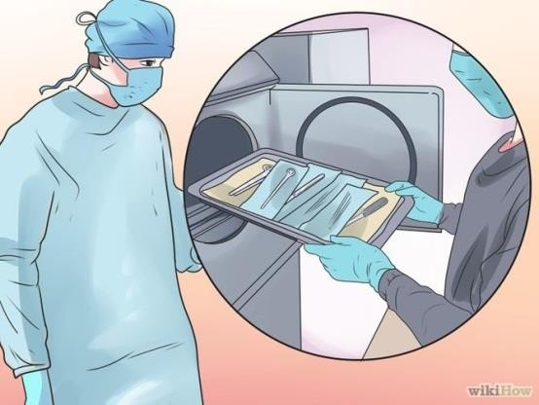
Elektronų srautai yra
naudojami dezinfekuojant
švirkštus, tvarsliavą, skalpelius, stetoskopus ir kitas
medicinines priemones jų nepažeidžiant.
Medicinos įrankiai talpinami į jiems sterilizuoti skirtą prietaisą – rodotroną ir paveikiami elektronų ar rentgeno spinduliais. Per kelias sekundes sunaikinami visi
paviršiaus mikrobai.

Slide 6
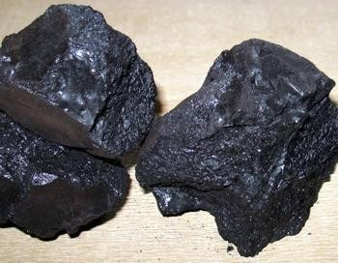
Deginant anglis išsiskiria daugybė nepageidaujamų junginių – sieros bei azoto oksidų.
Kai šios dujos reaguoja su atmosferos vandeniu, susidaro sieros ir azoto rūgštys, kurios galiausiai nukrenta ant mūsų galvų rūgščiojo lietaus pavidalu.
Bet jeigu anglies degimo produktai susimaišytų su amoniaku ir būtų paveikti elektronų spinduliais, jie virstų amonio sulfatu ir amonio nitratu – trąšomis augalams.
Vykstant šiai reakcijai susidaro dulkių pavidalo dalelės, kurios gali būti surinktos elektrostatiniu ar centrifuginiu dalelių separatoriumi ir išbarstytos ant pasėlių.
Pritaikę šį metodą, anglies deginimą paverstume ekologiškai priimtinu procesu.

Slide 7


Pašalinus iš vandens azoto ir fosforo junginius, būtų galima išvengti jų sukeliamo vandens žydėjimo ir kenksmingo poveikio žuvims.
Nuotekų vandenį veikiant elektronų spinduliais, stambūs organiniai junginiai suskiltų į ne tokius kenksmingus junginius.
Spinduliai jonizuoja vandenį, pagamindami daugiau H₃O+ ir OH– jonų bei sukurdami reakcijai palankią terpę, kurioje vyktų oksidacijos ir redukcijos procesai. Toks tirpalas galėtų suskaidyti sudėtingus vaistinius junginius į paprastus elementus, taip pat išnaikintų patogenus.
Apšvitintos nuotekos taptų medžiaga, kuria būtų galima laistyti kopūstų laukus.

Slide 8

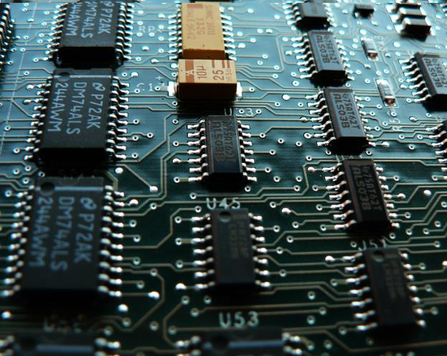
Greitintuvai taip pat tinkami ir naujoms medžiagoms kurti. Kompiuterių lustų gamybos pramonėje naudojamas metodas,
vadinamas dopingu. Jį taikant boro ir fosforo jonai greitintuvais implantuojami į silicio sluoksnius.
Jonai yra teigiamojo krūvio, todėl greitintuvai jonų spindulius gali
tiksliai nukreipti elektromagnetiniu
lauku. Jonai kerta silicio
tiksliai numatytose vietose,
plokštelės paviršių ir nusėda itin
tinkamai pakeisdami silicio plokštės laidumą reikiamuose taškuose.

Slide 9
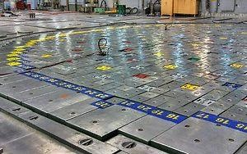
Tradiciniuose branduoliniuose reaktoriuose skylant branduoliams susidarantis neutronų perteklius valdomas kontroliniais strypais. Šio
pertekliaus nesuvaldžius, gali prasidėti nevaldoma grandininė reakcija.
Bet jeigu reakciją kontroliuotų ne strypai, o greitintuvai, tuomet būtų valdomas skilimo metu į aplinką išskiriamų neutronų kiekis, o ne bandoma sugerti jų perteklių.
Reaktoriuose, kuriuose reakciją valdo greitintuvas, protonais būtų atakuojamas sunkiojo metalo, pavyzdžiui, švino ar gyvsidabrio, atomo branduolys. Susidarytų „neutronų dušas“, kuris sukeltų branduolinio skilimo reakcijas.
Tai yra saugiau, nes reakcija nutrūktų
iškart po to, kai būtų išjungtas protonų spindulys.
Be to, greitintuvu branduolines atliekas būtų galima suskaidyti į trumpaamžius izotopus.

Slide 10

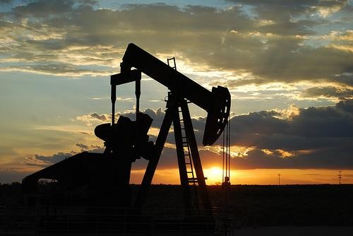
Nešiojamieji
neutronų
generatoriai
(arba
padėti
neutronų
gali
aptikti naftos, dujų arba
vamzdžiai)
vandens telkinius, pritaikant metodą, vadinamą neutronų registravimu.
Ieškant telkinio į žvalgomuosius gręžinius įkišamas neutronų generatorius. Greitintuvo išskirtiems neutronams skverbiantis per žemę aplink gręžinį sąveikaujama su įvairių medžiagų branduoliais.
Vykstant šiai sąveikai, išsiskiria gama spinduliai,
kuriuos
galima
registruoti gama spindulių jutikliais.
Signalo stiprumas priklauso nuo to, kokios medžiagos yra greta gręžinio. Be to, vanduo ir nafta generuoja skirtingus gama spindulių kiekius.

Slide 11
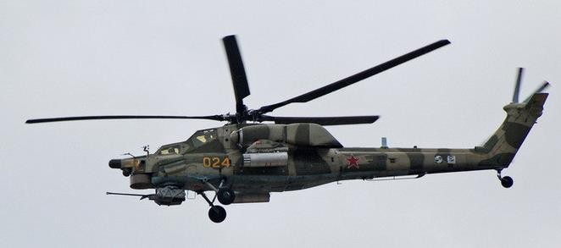

Miuonų greitintuvai suteikia galimybę matyti kiaurai pro sienas.
Miuonai – subatominės dalelės, primenančios elektronus, tačiau masyvesnės, todėl gali kirsti kiaurai storus plieno lakštus ir sienas, tačiau reaguoja su radioaktyviomis medžiagomis.
Todėl, pvz., pasienio kontrolės punkte peršvietus sunkvežimį miuonų spinduliais, būtų galima sužinoti, ar jame nėra gabenama skilti galinčių medžiagų. Miuonams reaguojant su tokiais branduoliais išskiriami didelės energijos gama spinduliai, o juos nesunku aptikti.
Miuonų spindulį galima pasiųsti per didelį atstumą. Miuonų
greitintuvus sumontavus sraigtasparniuose, būtų galima tikrinti net ir didelius krovininius laivus ir nustatyti, ar jie negabena atominių bombų dalių.
Miuonų greitintuvai – nepamainoma priemonė ieškant branduolinės grėsmės šaltinių.

Slide 12
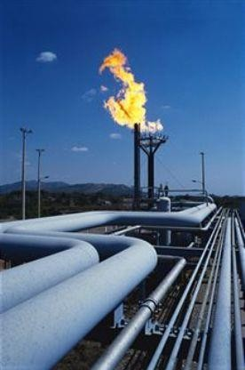
Gamtinėms dujoms gabenti būtinas vamzdynas. Štai dėl ko kasmet milijonai kubinių metrų dujų yra sudeginama arba išmetama į atmosferą, o ne sunaudojama energijai gaminti – tai yra ir švaistūniška, ir kenksminga aplinkai.
Cheminiais procesais gamtines
dujas galima paversti angliavandeniliais arba nafta, tačiau tam reikalinga
skystais aukšta
temperatūra ir slėgis, kuriuos galima sukurti tik didelėse gamyklose.
Greitintuvai tą patį darbą gali atlikti elektronų spinduliais bombarduodami anglies-vandenilio jungtis. Tokiu būdu paskatinamas lakių junginių polimerizavimasis į stambesnius, kurie kambario temperatūroje būna skysti.
Tiesa, šis procesas, kuris teoriškai turėtų būti veiksmingas, kol kas tik mokslinė fantastika – dar nesukurta nė prototipinė gamtinių dujų skystinimo elektronų spinduliais įranga.

Slide 13
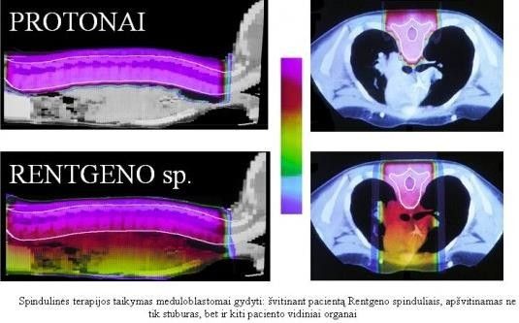
Elektronai – ne vienintelės krūvį turinčios dalelės, pasižyminčios gebėjimu naikinti nepageidaujamą gyvybę.
Protonai gali naikinti auglius – jie puikiai tinka vėžio spindulinei terapijai, nes yra skvarbesni už elektronus. Jie gali beveik nežalodami audinio keliauti iki savo paskirties vietos (vėžinio audinio). Ten jie sukelia tikrą chaosą ir masinį vėžinių ląstelių išmirimą.
Mokslininkai dalelių greitintuvus gali sukalibruoti taip, kad jų naikinamoji galia pasireikštų labai konkrečiame taške – vietoje, kurioje yra vėžinių ląstelių.
https://www.youtube.com/watch?v=iEKqv8q 16rw&feature=relmfu
https://www.youtube.com/watch?v=yd76FIL 9NjE
https://www.youtube.com/watch?v=MS590X tq9M4

Slide 14
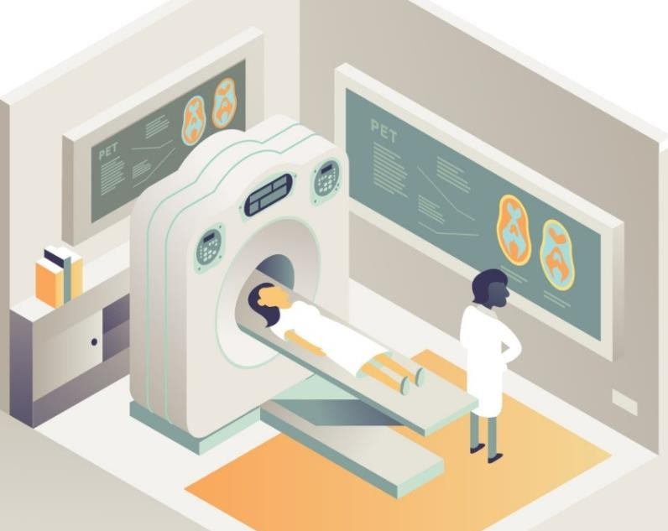
Pozitronų emisijos tomografijos metodas siūlomas kaip alternatyva jonizuojančiosios spinduliuotės metodui ir yra daug saugesnis.
Taikant šį metodą, į žmogaus organizmą suleidžiama vaistų su radioaktyviaisiais izotopais, kurie branduolinio skilimo metu išspinduliuoja pozitroną:
p → n + e⁺ + ν_{e} , čia n – neutronas, e⁺ – pozitronas, ν_{e} – elektroninis neutrinas.
Vaistas yra gliukozės pagrindu, didesni jo kiekiai pasiskirsto po biologiškai
aktyviausias vietas, kur gali būti auglių. Mūsų organizme yra daugybė elektronų, kurie, sąveikaudami su pozitronais ,virsta fotonais, išspinduliuojamais 180° kampu. Fotonų srautą fiksuoja specialūs detektoriai. Tada kompiuterinės programos apdoroja gautą informaciją ir visos aktyviosios vietos yra pavaizduojamos nuotraukoje.
Onkologinių ligų židiniai taip pat pasižymi metaboliniu aktyvumu, todėl tose vietose bus nustatomas didesnis fotonų srautas.
Tiriamo žmogaus tomografinė nuotrauka yra
lyginama su sveiko žmogaus tomografine nuotrauka ir taip randami pakitimai. https://www.youtube.com/watch?v=oySvkmezdo0

Slide 15
DELFI straipsnis Ką žmonijai davė „pasaulio pabaigos mašina“?, http://www.delfi.lt/mokslas/mokslas/ka-zmonijai-dave-pasaulio-pabaigos- masina.d?id=65039907
https://www.youtube.com/watch?v=iEKqv8q16rw&feature=relmfu
https://www.youtube.com/watch?v=5Zu3ZdEvz8M
https://www.youtube.com/watch?v=oySvkmezdo0

